Slide 1
APLIKASI WEBSITE SKATEPARK PONTIANAK
NAMA : PIRMAN
NIM : 191220024

Slide 2
LATAR BELAKANG
Aplikasi ini dibuat untuk memudahkan para skater mencari dan membooking lapangan sehingga para skater tidak susah untuk mencari lapangan untuk bermain.

Slide 3
TUJUAN
Aplikasi ini bertujuan untuk membangun solidaritas antar pemain skater.

Slide 4
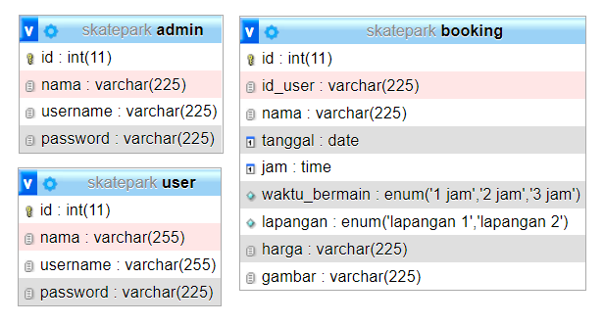
DESAIN DATABASE

Slide 5
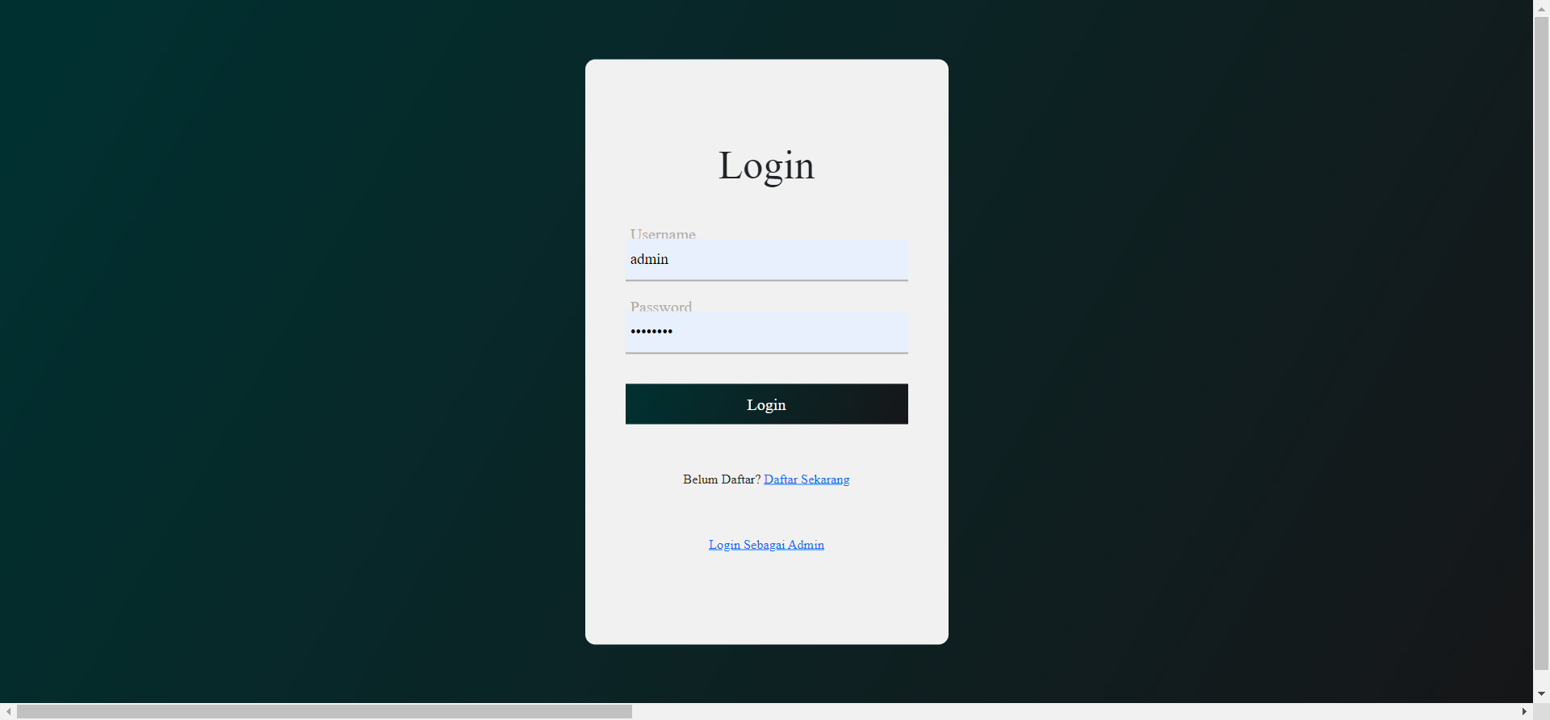
HALAMAN LOGIN

Slide 6
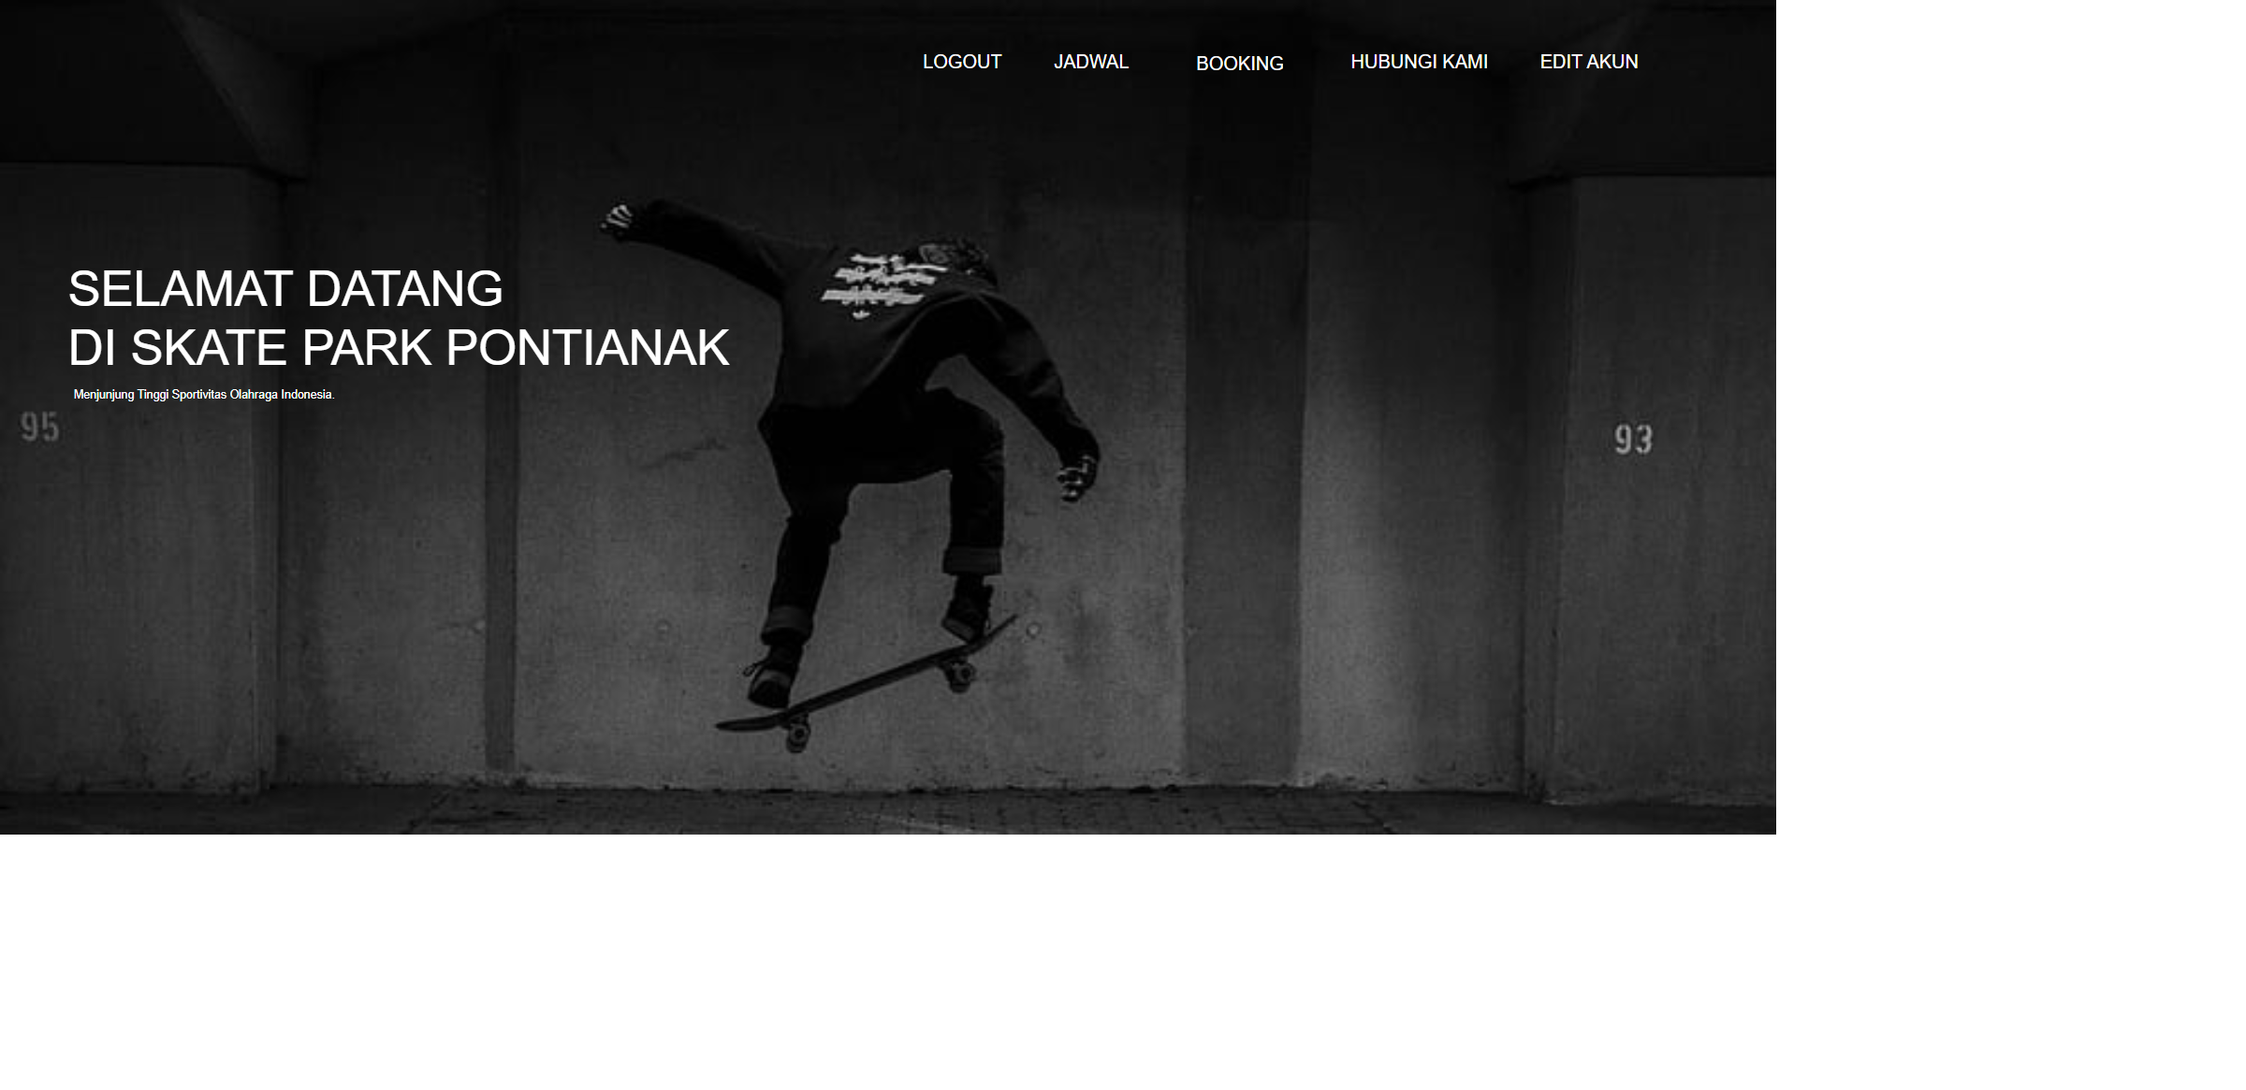
HALAMAN UTAMA

Slide 7
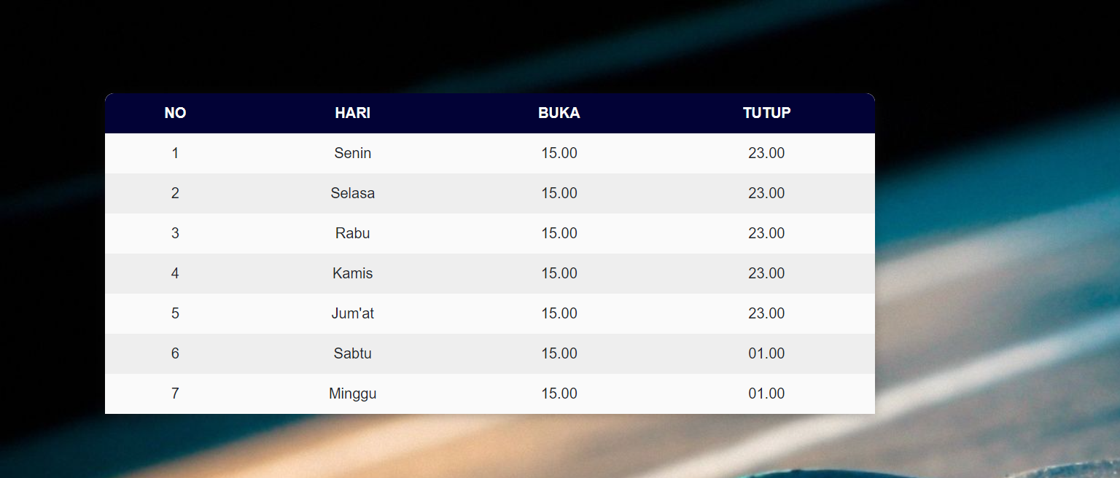
HALAMAN JADWAL

Slide 8
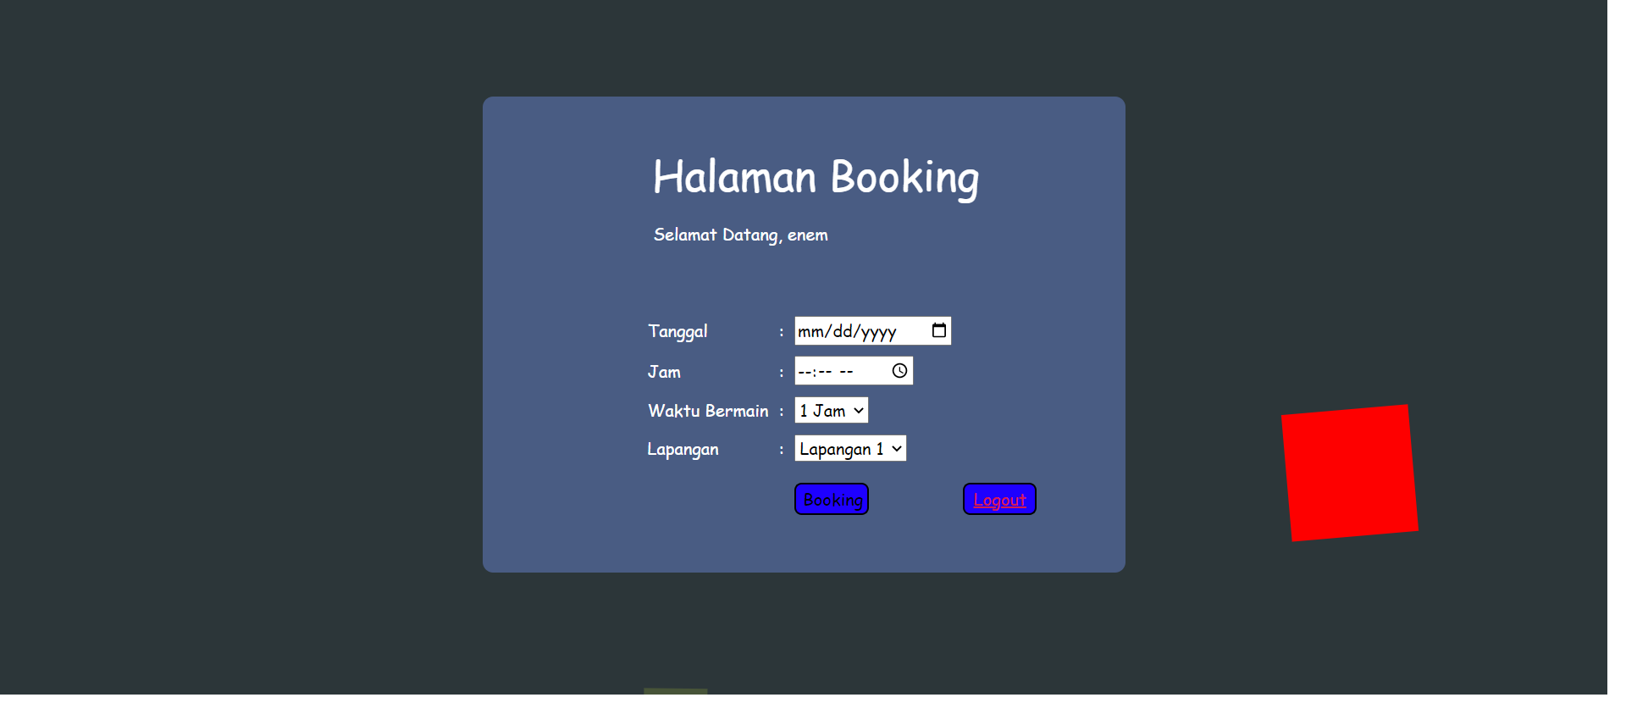
HALAMAN BOOKING

Slide 9
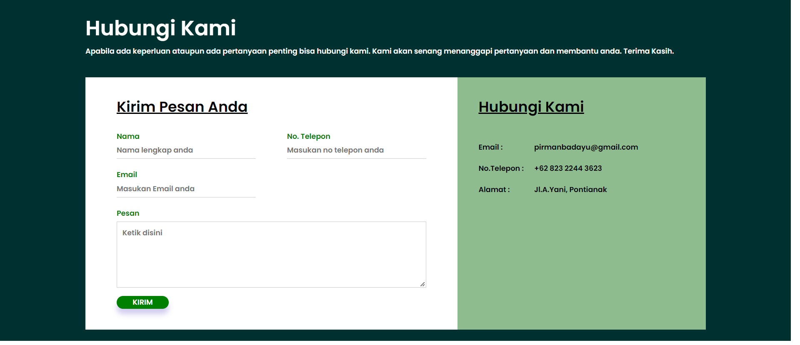
HALAMAN KONTAK

Slide 10

HALAMAN EDIT AKUN

